Slide 1
Computing Center, IHEP, CAS
National HEP Data Center
AI4HEP规划和进展
张正德
2025年3月6日
东莞·CSNS

Slide 2
一
AI4HEP背景
二
AI4HEP项目&推进
三
AI4HEP组织&合作
四
总结和展望
Notes:
高能物理研究简介（领域知识）
计算中心简介（数据积累、算力能力）
高能物理人工智能平台（HAI）
AI应用与需求
建设方案设想
总结

Slide 3
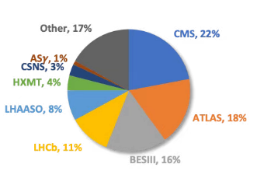
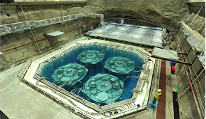
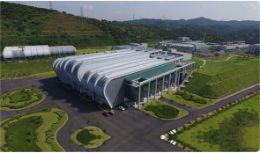
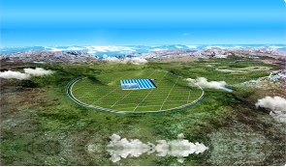
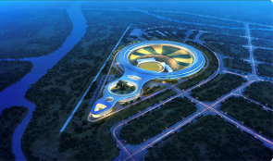
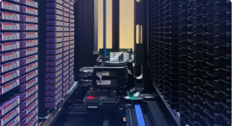
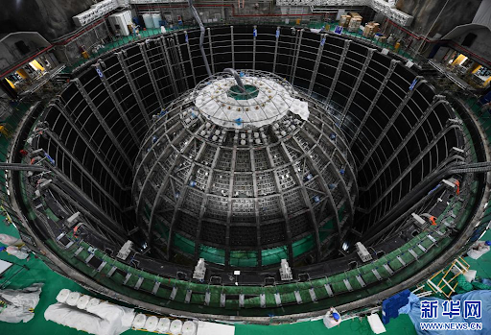
高能物理和大数据
高能物理大数据是在探索物质结构、宇宙起源及演化、生命起源等基础科学前沿问题的过程中，通过实现数据资源、软件工具、数据分析等资源能力的汇交和共享逐步积累起来的。
目前已有40PB科学数据，主要包含5个领域：
高能物理数据
中子科学数据
天体物理数据
光子科学数据
其他相关学科数据
JUNO 江门中微子
BESIII 北京谱仪
DYB 大亚湾
CMS ATLAS LHCb
强子对撞
L3c L3宇宙线
CSNS 散裂中子源
LHAASO 高海拔宇宙线
YBJ-Asγ 羊八井
ARGO-YBJ 羊八井
HXMT 硬X射线调制望远镜
BSRF 北京同步辐射光源
HEPS 高能同步辐射光源
HEPS建成预计后每天产生800TB原始数据
人工智能为海量科学数据处理的巨大挑战提供有前景的解决方案。
Notes:
海量的数据带来了采集、存储、分析等巨大的挑战，
人工智能为海量科学数据处理的巨大挑战提供革命性的解决方案，包括利用AI高维数据自动降维的能力，把计算复杂度从O(n^3)变成O(n)，从而实现千倍加速，更包括最近出现的基于大模型的更通用的人工智能方法。

Slide 4
从算法角度看高能物理AI现状
高能物理AI现状：
以Bayes、BDT等机器学习算法应用居多。
近年来基于GNN、GAN等深度学习的算法逐渐增多。新算法研发以Cern为主（ParticleNet, ParticleTransorformer etc.）
大模型国内外高能物理界均处于探索阶段，在产业界美国处于领先地位。
大模型
ChatGPT、GPT-4、LLaMA、Baichuan、SAM、DeepSeek
深度学习
FC, CNN, RNN, GNN, GAN, Diffusion Model, Transformer
机器学习
K-Means，Linear-Reg.，Bayes、Decision Tree&BDT、SVM、ANN
人工智能
一部像人一样进行感知、认知、决策、执行的人工程序或系统。
逐步发展，
包含关系
注：算法不一定越新越好，需要考虑具体科学场景，但新算法可反映创新、引领能力。

Slide 5
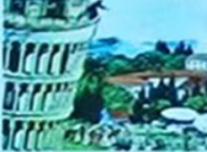
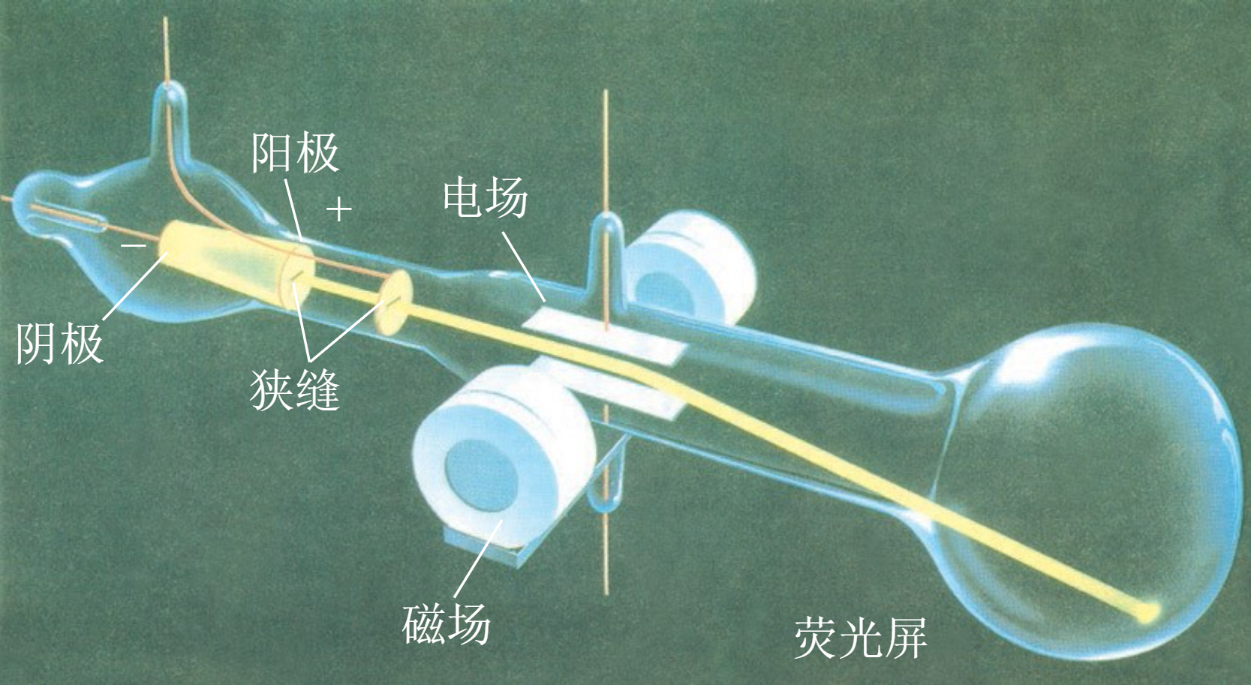
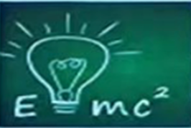
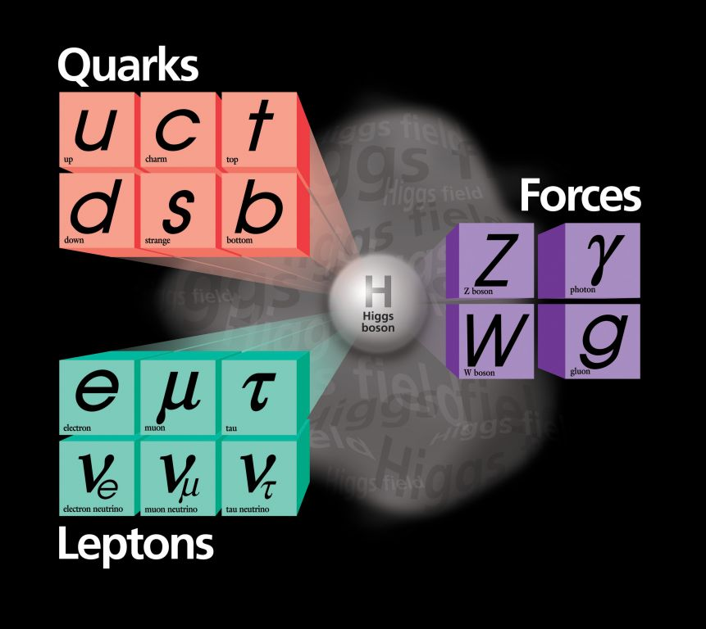
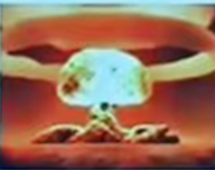
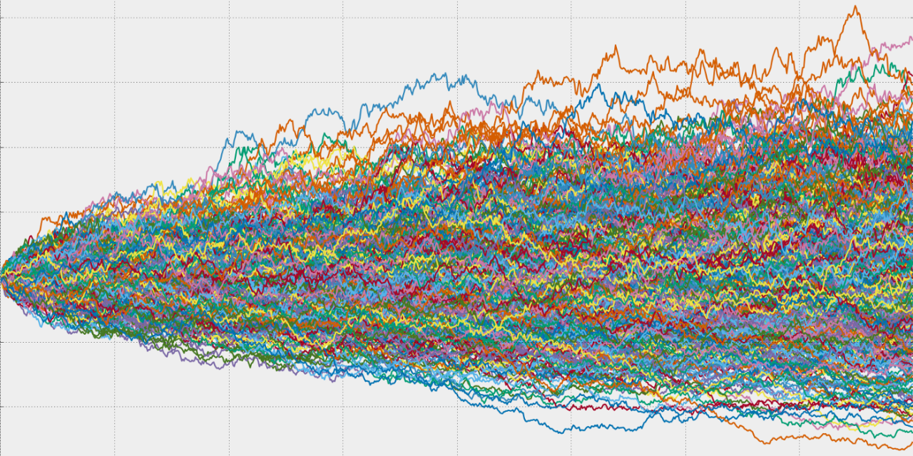
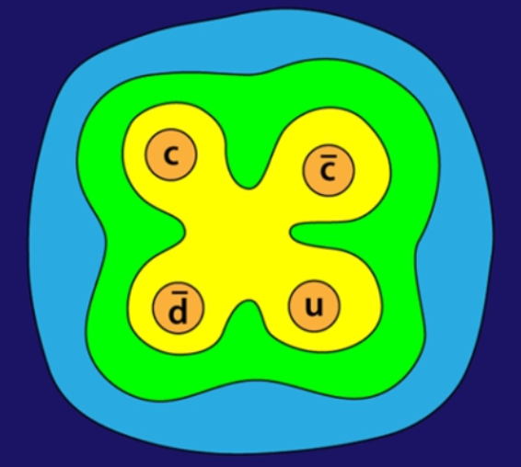
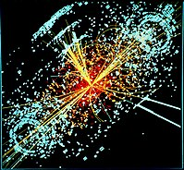
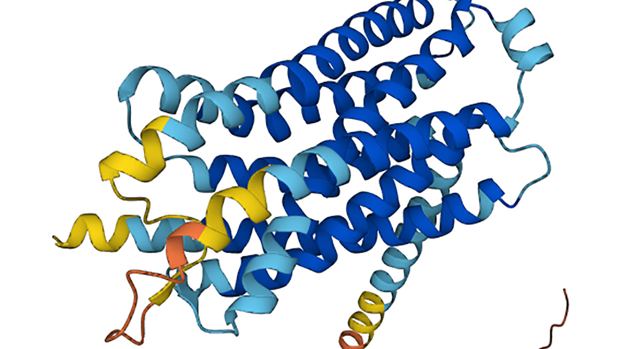
从科研范式变革看高能物理AI现状
高能物理正处于数据范式向智能范式转变的阶段。
划分科研范式的主要依据之一是科研工具的使用，新工具的使用必然会提高科研效率，催生新成果；
科研范式演变的研究对象从“单一现象”到“复杂系统”；从研究“确定”到研究“不确定”。
实验科学：经验
理论科学：理论
计算科学：模拟
数据科学：数据
智能科学：智能
描述记录自然现象，基于实验或经验的归纳为主；
在自然现象基础上进行了抽象简化，构建数学模型；
利用电子计算机对复杂现象进行仿真取代实验；
数据密集的科研范式，基于大数据分析并得出结论；
依靠AI训练对复杂不确定性系统优化，从数据中发现规律；
Dr.Sai
比萨斜塔
阴极射线
相对论
标准模型
核试验
蒙卡模拟
Zc(3900)
Higgs
蛋白质
智能体
第一范式
第二范式
第三范式
第四范式(当前)
第五范式
不同范式之间不是替代关系，而是互为补充，协同发挥作用。

Slide 6
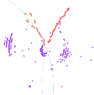
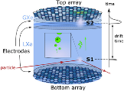
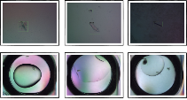
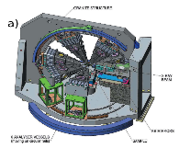
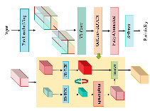
发展面向高能物理的AI总体战略
高能所十四五规划：
人工智能等先进计算技术使更强大的建模与模拟成为可能，是高能物理取得重大突破不可或缺的手段。
需加强机器学习在实时处理、模拟、重建、分析等方面的应用，提升高能物理探索和新发现的能力。
科学院：
发挥高能物理学科基础和优势，打造高水平的数据和AI驱动平台。
探索经验：
优先发展AI-Ready的科学数据集。
必须坚持软件框架研制和具体AI应用研发并进的路线。
Notes:
我们所在十四五规划中明确指出，先进计算技术
我们的探索经验是必须必须坚持软件框架研制和具体AI应用研发并进的路线，大力发展AI-Ready科学数据集，才能让AI成为推动科学发现的有力工具。

Slide 7
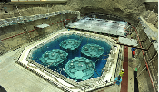
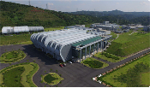
推动AI4HEP的初步设想
(2023.06 于高能所战略研讨会)
基础设施
交叉团队
Mamba
Domas
Daisy
HepAI等
物理学家
算法专家
软件框架
…
实时处理
模拟
分析
重建
文本/图像大模型
科学数据大模型
Open Source
海量数据
外部力量
Notes:
发展面向高能物理的AI，我们认为需要继续坚持软件框架研制和具体AI应用研发并进的路线，并着手跟进和预先部署通用大模型相关的研究。
整体上，经典科学计算软件、框架、高性能计算还需继续发展，量子计算还应跟进。
而人工智能与高能物理研究的典型的交叉研究..
两个阶段文本+通用
需要交叉团队的合作（）
与其他学科相比，我们的特点

Slide 8
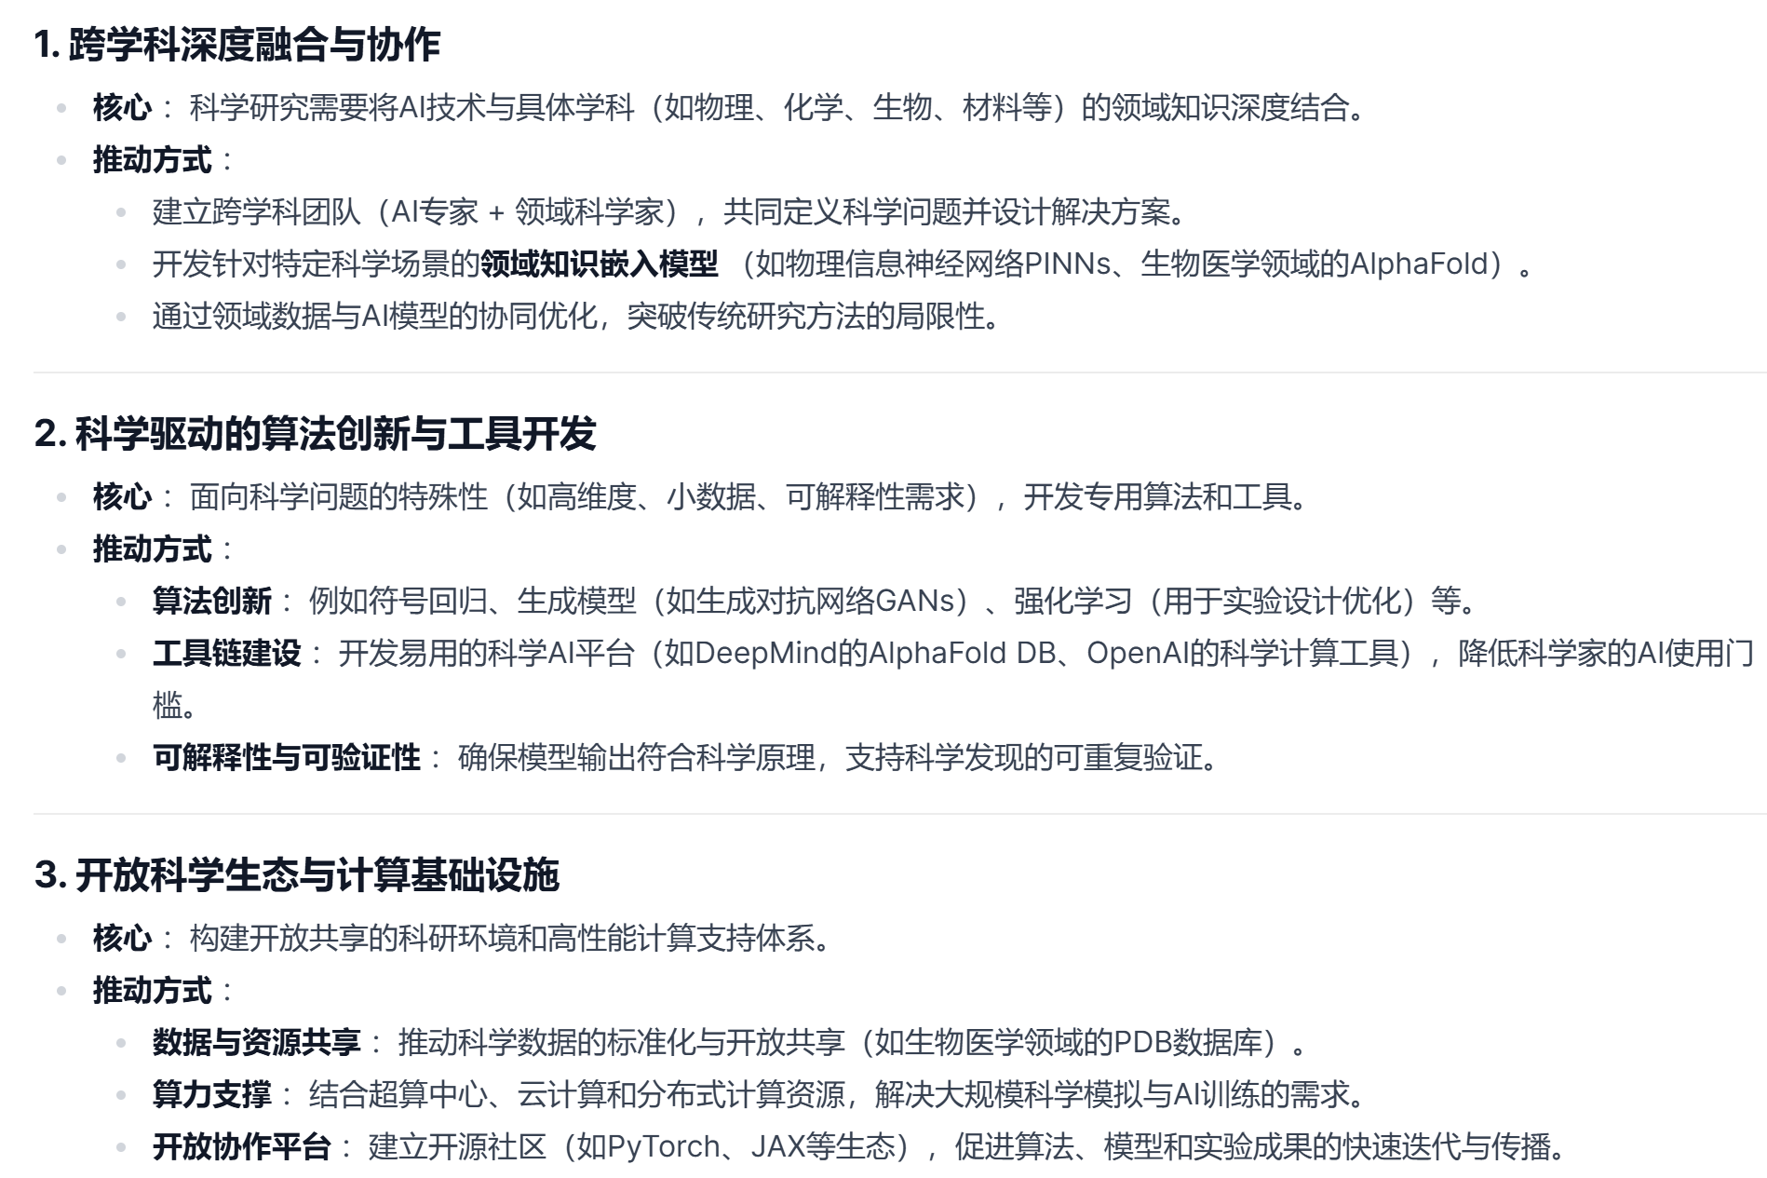
推动AI4HEP的几个重点
人工智能的三要素：
数据、算法、算力
推动AI4S的四个重点
高质量的科学数据
先进的算法和模型
强大的计算资源
拟解决的科学问题
Notes:
发展面向高能物理的AI，我们认为需要继续坚持软件框架研制和具体AI应用研发并进的路线，并着手跟进和预先部署通用大模型相关的研究。
整体上，经典科学计算软件、框架、高性能计算还需继续发展，量子计算还应跟进。
而人工智能与高能物理研究的典型的交叉研究..
两个阶段文本+通用
需要交叉团队的合作（）
与其他学科相比，我们的特点

Slide 9
AI4HEP项目与推进
Notes:
发展面向高能物理的AI，我们认为需要继续坚持软件框架研制和具体AI应用研发并进的路线，并着手跟进和预先部署通用大模型相关的研究。
整体上，经典科学计算软件、框架、高性能计算还需继续发展，量子计算还应跟进。
而人工智能与高能物理研究的典型的交叉研究..
两个阶段文本+通用
需要交叉团队的合作（）
与其他学科相比，我们的特点

Slide 10
所创新项目
机器学习在实验高能物理中的应用，方亚泉，2023.01-2025.12
Notes:
基于通用大模型，利用高能物理海量数据和体系化分析技术的优势，打造“赛博士”（Dr. Sai）科研智能体，近期目标为实现科研助理能力，在专家指导下高度智能化地完成从文献调研、研究选题、数据处理、物理分析、到结果解释、文章撰写的各项任务，将科研人员从创新要求较低的例行研究工作中解放出来，提升科研产出能力；中长期目标为实现虚拟科学家，能掌握物理基本规律、从数据中发现规律、自主选题并完成研究。 我相信，这套系统的研发成功会让高能物理科学研究事半功倍。甚至研究模式会有翻天覆地的变化。

Slide 11
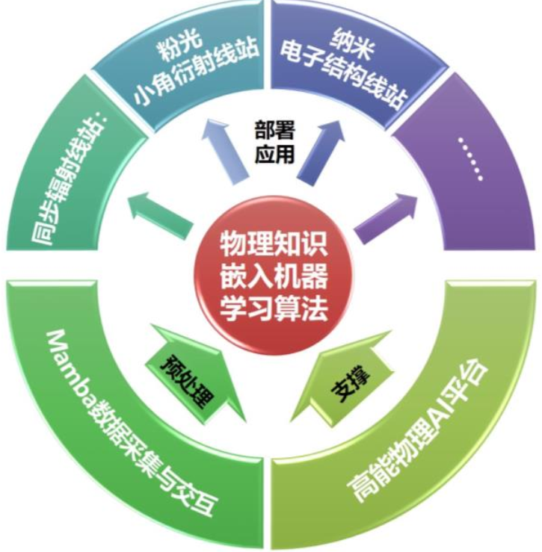
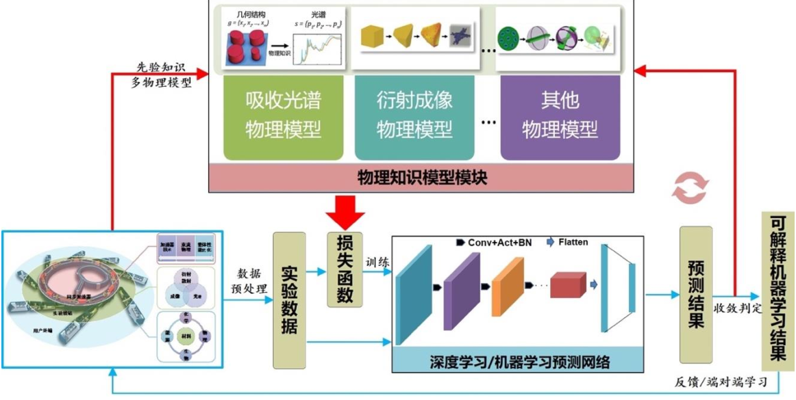
所创新项目
物理嵌入机器学习驱动高能同步辐射物质解析新发现，赵丽娜，2023.01-2025.12
Notes:
基于通用大模型，利用高能物理海量数据和体系化分析技术的优势，打造“赛博士”（Dr. Sai）科研智能体，近期目标为实现科研助理能力，在专家指导下高度智能化地完成从文献调研、研究选题、数据处理、物理分析、到结果解释、文章撰写的各项任务，将科研人员从创新要求较低的例行研究工作中解放出来，提升科研产出能力；中长期目标为实现虚拟科学家，能掌握物理基本规律、从数据中发现规律、自主选题并完成研究。 我相信，这套系统的研发成功会让高能物理科学研究事半功倍。甚至研究模式会有翻天覆地的变化。

Slide 12
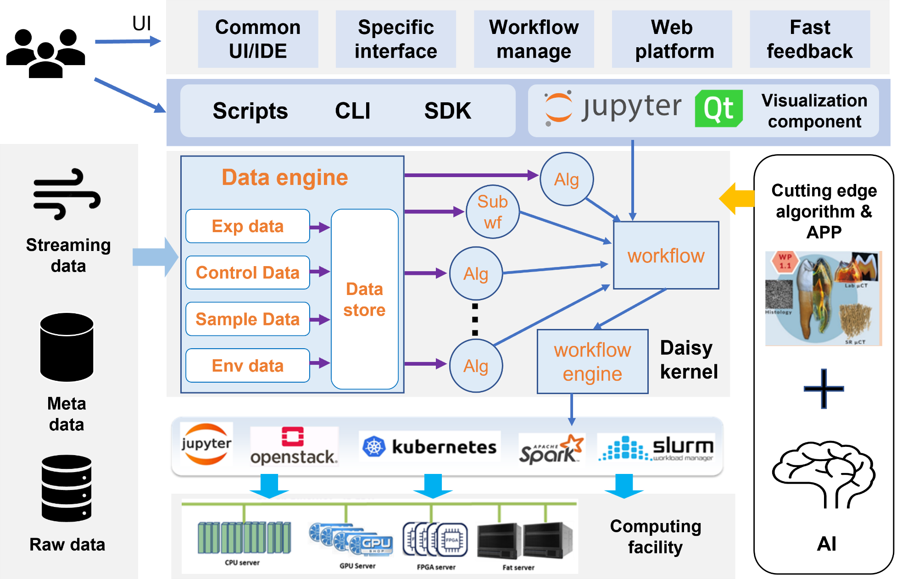
所创新项目
面向先进光源的数据处理软件框架研究，胡誉，2023.01-2025.12
数据处理软件框架核心
满足新一代光源数据处理需求的衍生技术模块
应对高通量数据I/O、多模态数据解析、多源数据接入的数据对象管理
应对不同规模、不同通量、低延迟数据处理需求的弹性异构计算集群算力支持
服务于学科方法学软件集成和发展的用户软件接口和软件开发环境支持
基于软件框架的学科专用应用软件以及针对灵活数据处理需求的通用工作流编排系统
https://daisy.ihep.ac.cn/
Notes:
基于通用大模型，利用高能物理海量数据和体系化分析技术的优势，打造“赛博士”（Dr. Sai）科研智能体，近期目标为实现科研助理能力，在专家指导下高度智能化地完成从文献调研、研究选题、数据处理、物理分析、到结果解释、文章撰写的各项任务，将科研人员从创新要求较低的例行研究工作中解放出来，提升科研产出能力；中长期目标为实现虚拟科学家，能掌握物理基本规律、从数据中发现规律、自主选题并完成研究。 我相信，这套系统的研发成功会让高能物理科学研究事半功倍。甚至研究模式会有翻天覆地的变化。

Slide 13
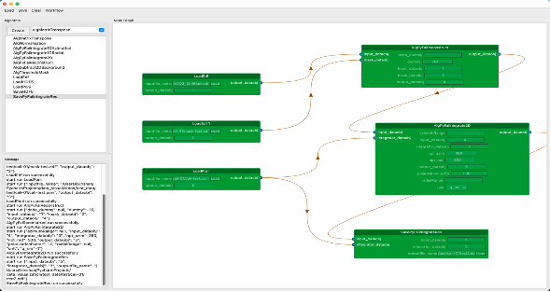
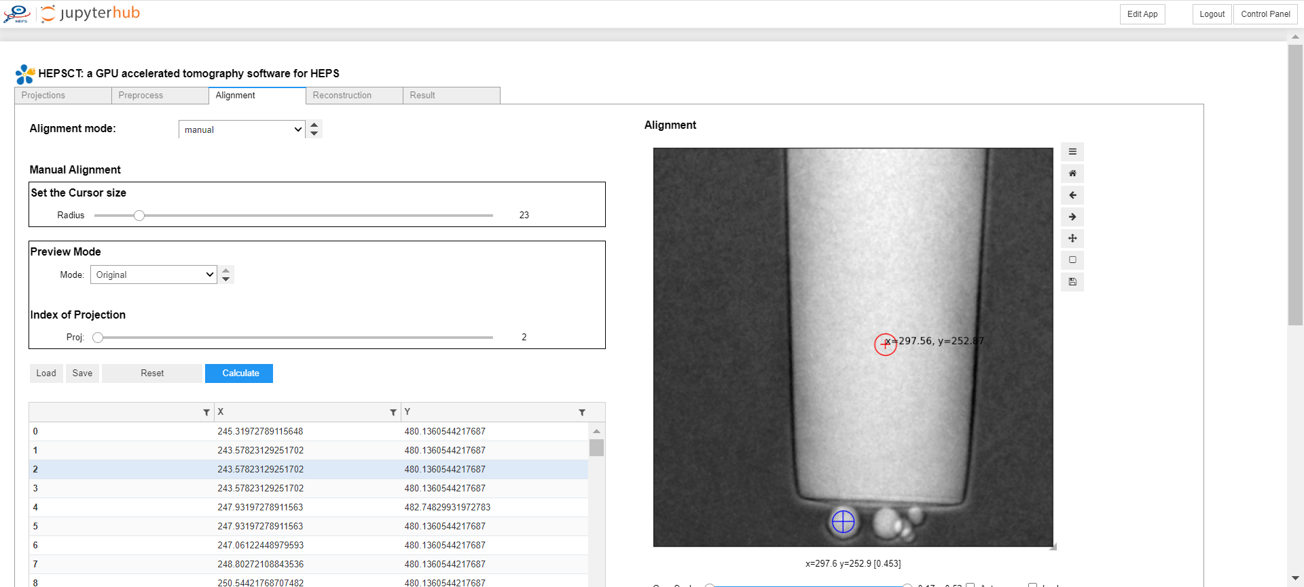
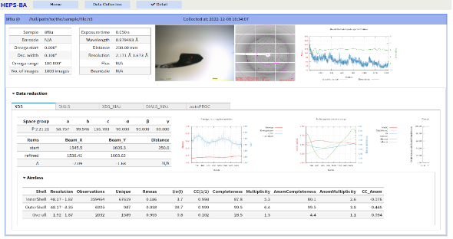
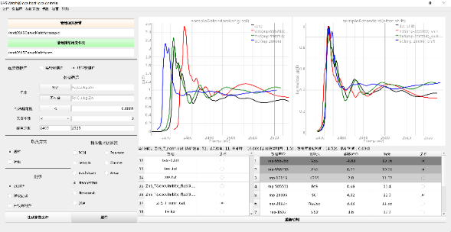
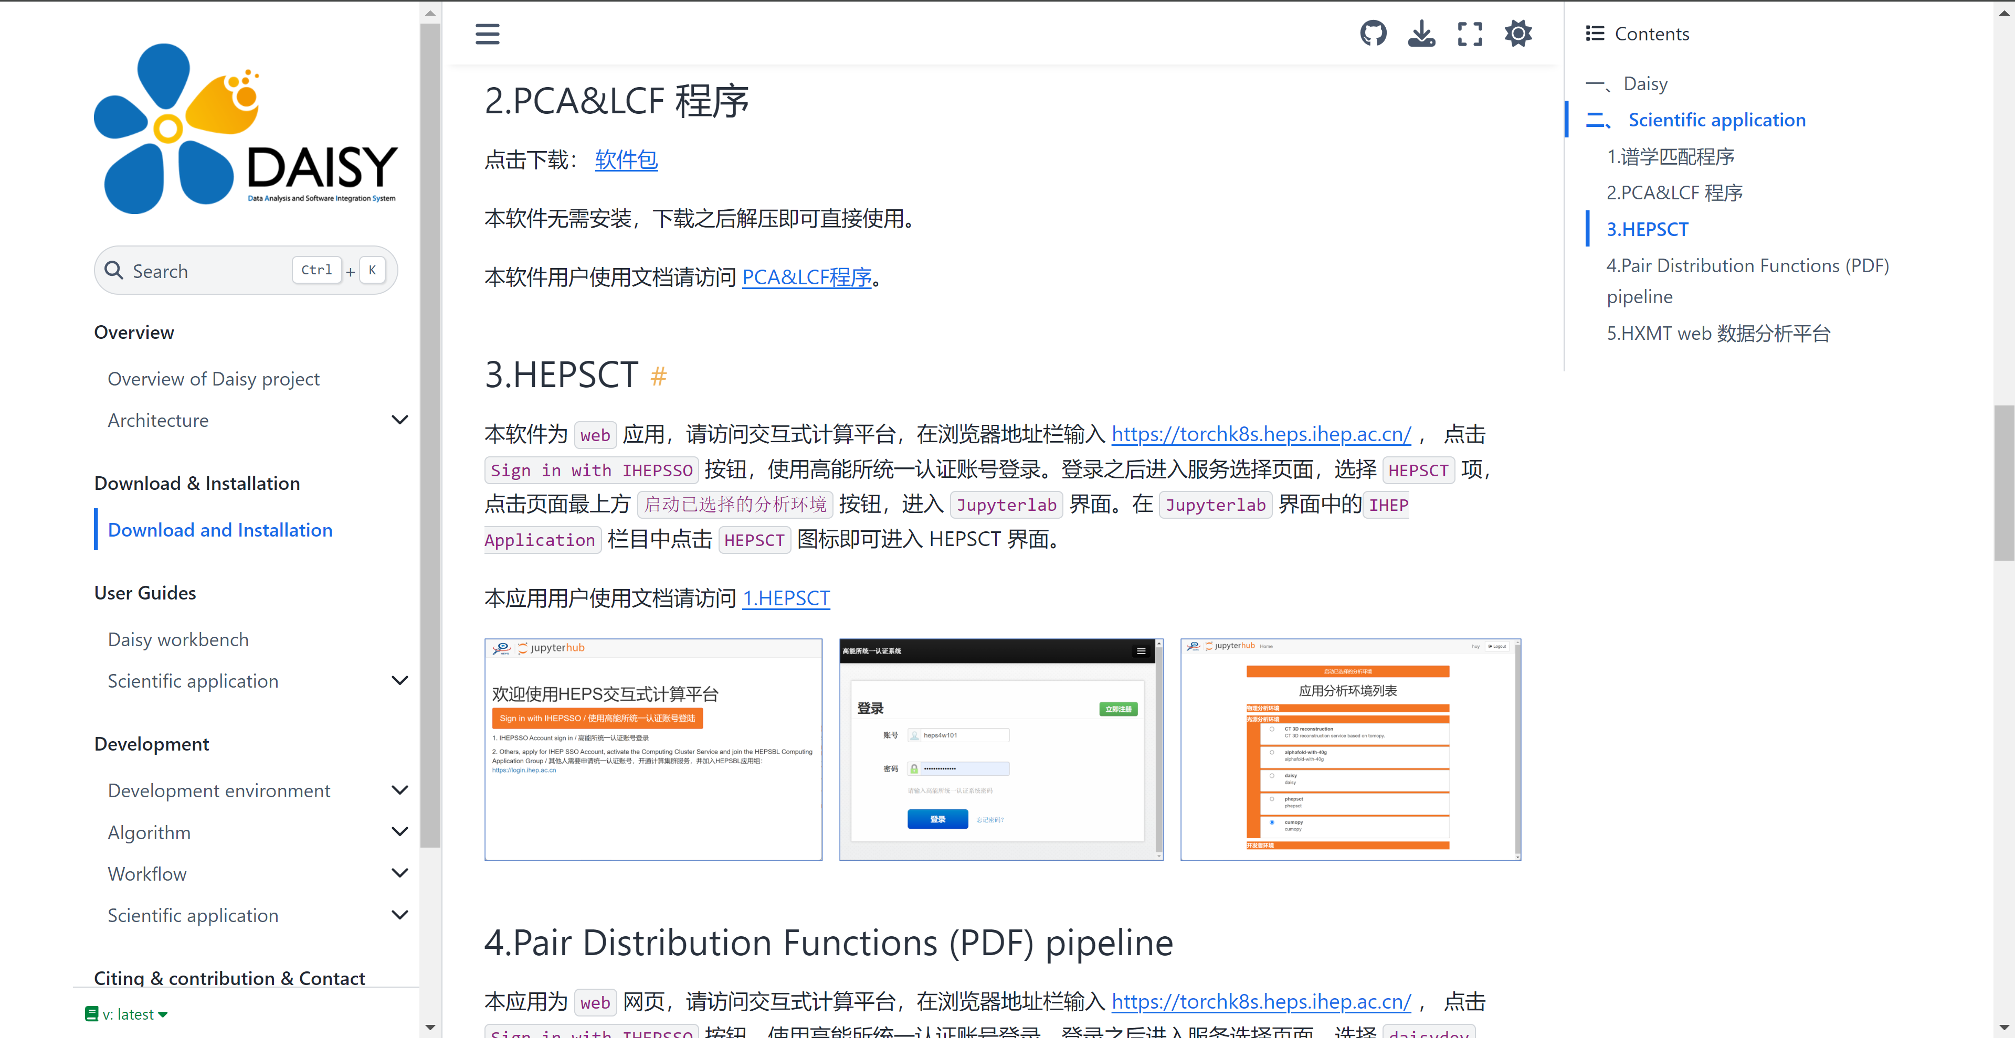
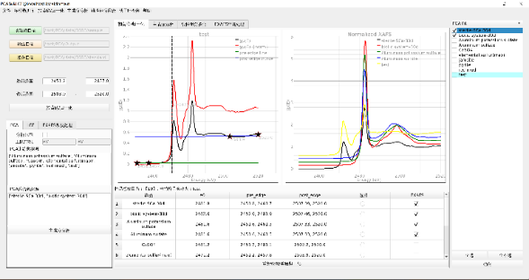
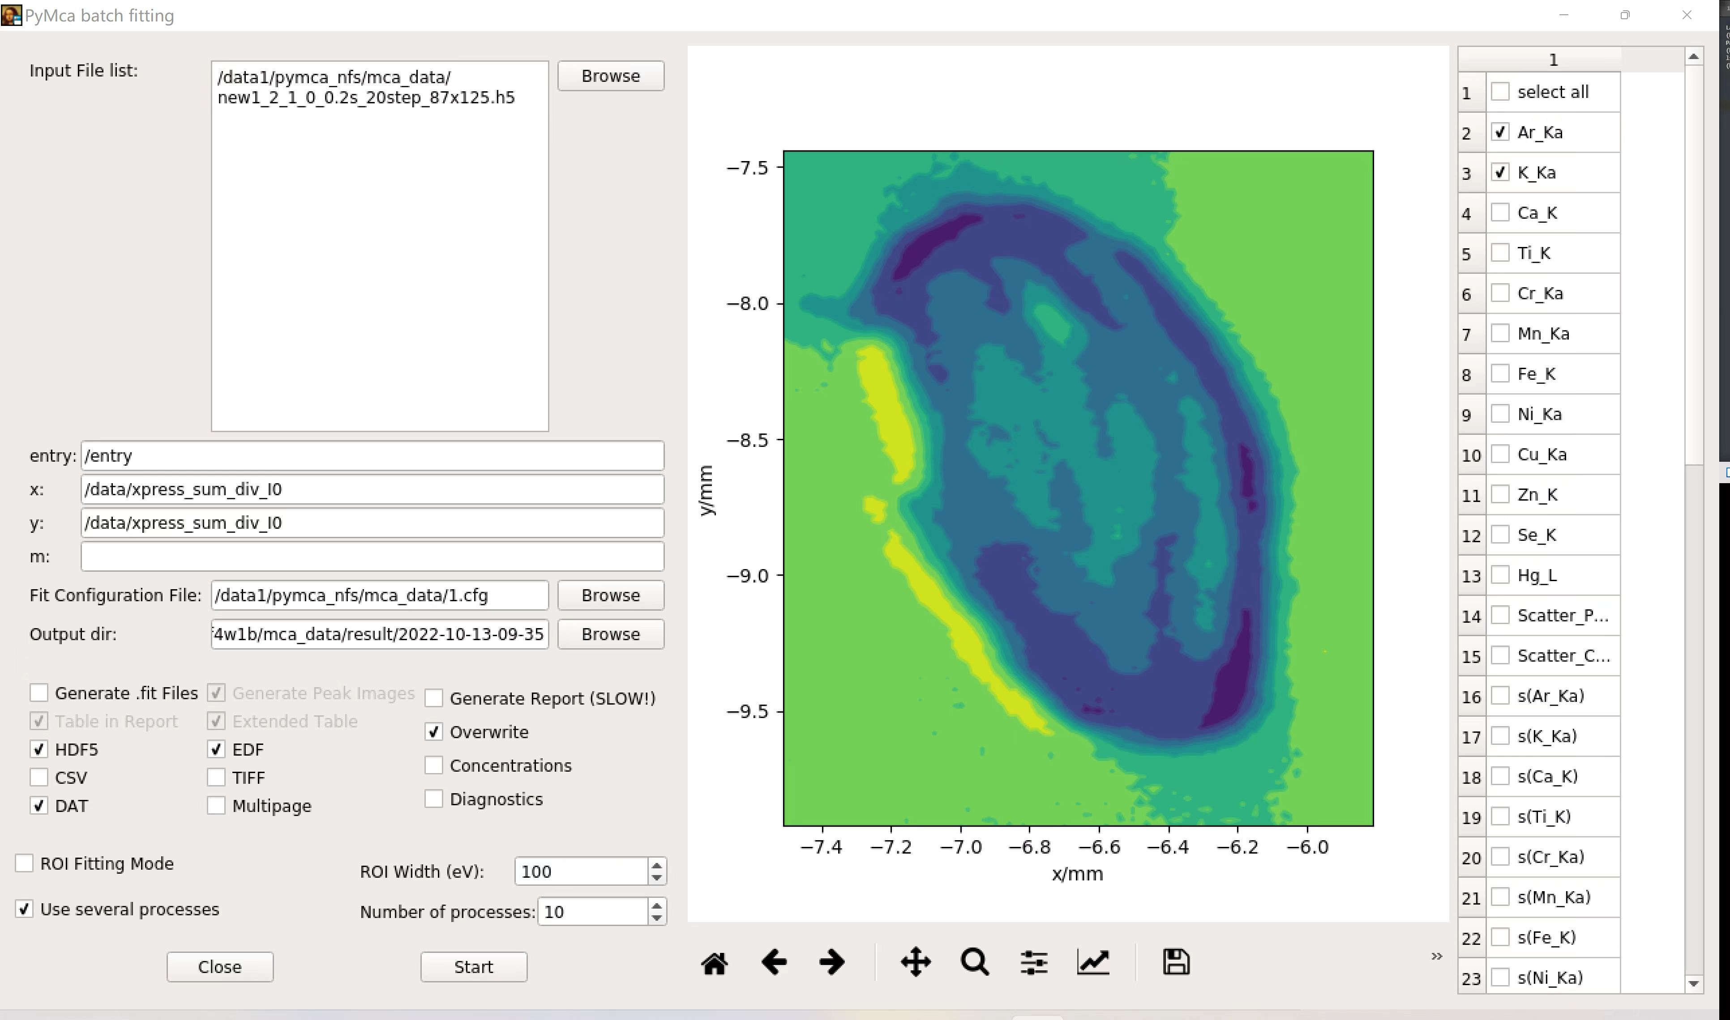
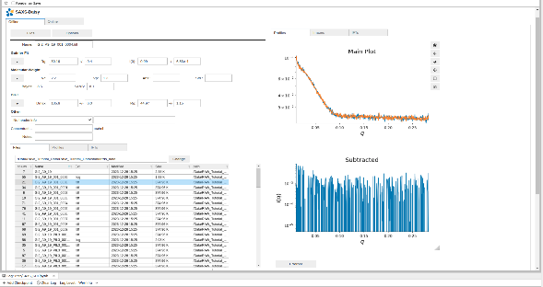
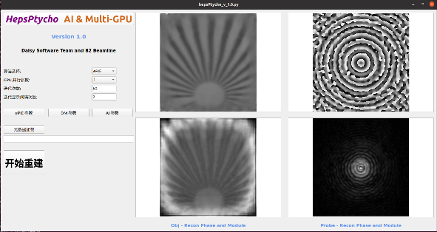
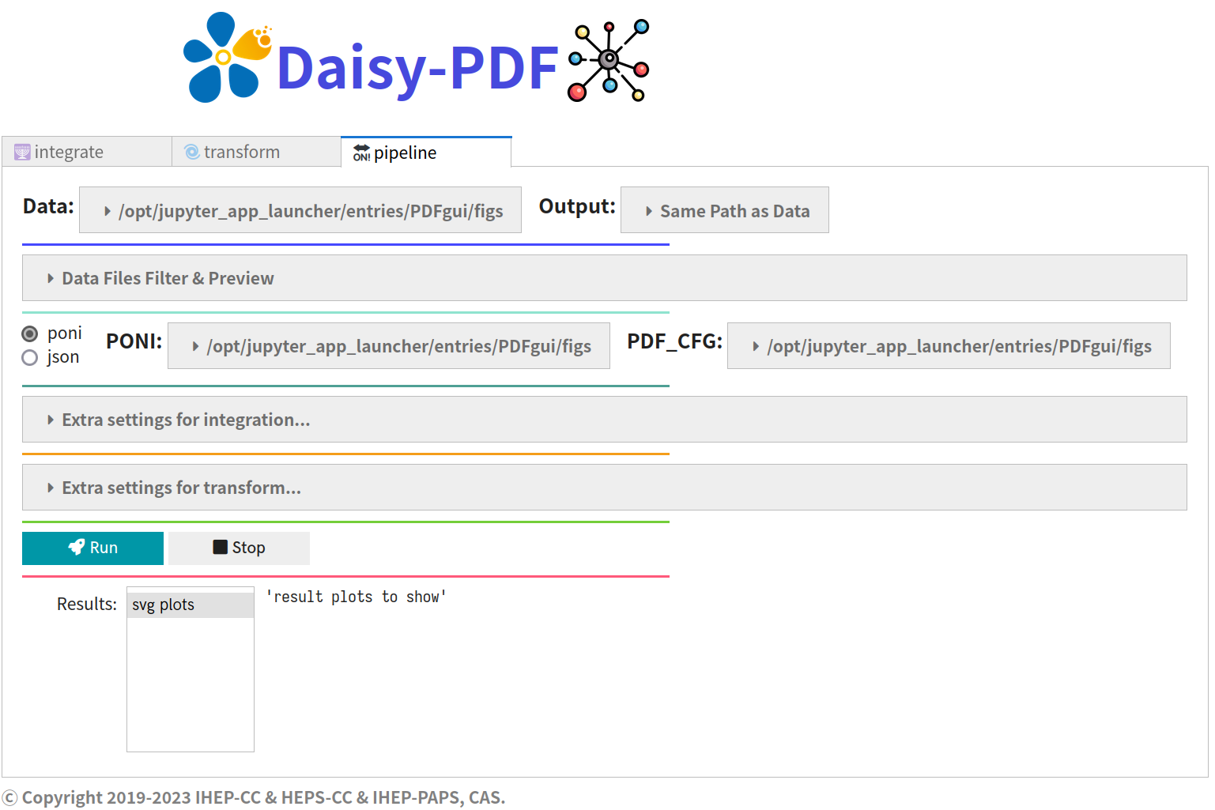
Daisy applications for synchrotron radiation
Workflow management
HEPSCT
覆盖成像、衍散射、谱学多个学科：
CT 数据处理软件 HEPSCT
叠层成像相位恢复软件 Hepsptycho
衍散射 PDF 应用 Daisy-PDF
生物大分子结构解析应用 Daisy-BMX
吸收谱学谱线分析软件（谱学匹配XASMatch和PCA&LCF成分分析应用）
荧光光谱批处理软件 XRF-mapping
Daisy 工作流管理系统
计划（正在）开发：
小角数据处理软件
Holotomography
XPCS
Bragg CDI
……
BMX
XASPCA&LCF
User documentation
XASMatch
XRF-mapping
SAXS
Hepsptycho
PDF

Slide 14
所“从0到1”项目
AI大模型驱动高能物理科学发现的可行性研究，张正德&苑长征，2023.07-2024.07
AI大模型驱动高能物理科学发现的研究，张正德&李科，2024.07-2025.07
虚拟科学家
科研智能体
掌握物理基本规律
从数据中发现规律
自主选题并完成研究
文献调研
研究选题
数据处理
物理分析
结果解释
文章撰写
Notes:
基于通用大模型，利用高能物理海量数据和体系化分析技术的优势，打造“赛博士”（Dr. Sai）科研智能体，近期目标为实现科研助理能力，在专家指导下高度智能化地完成从文献调研、研究选题、数据处理、物理分析、到结果解释、文章撰写的各项任务，将科研人员从创新要求较低的例行研究工作中解放出来，提升科研产出能力；中长期目标为实现虚拟科学家，能掌握物理基本规律、从数据中发现规律、自主选题并完成研究。 我相信，这套系统的研发成功会让高能物理科学研究事半功倍。甚至研究模式会有翻天覆地的变化。

Slide 15
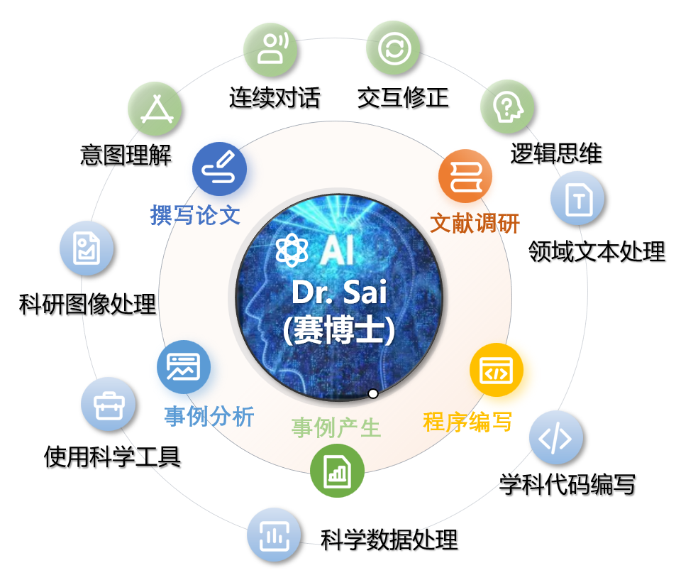
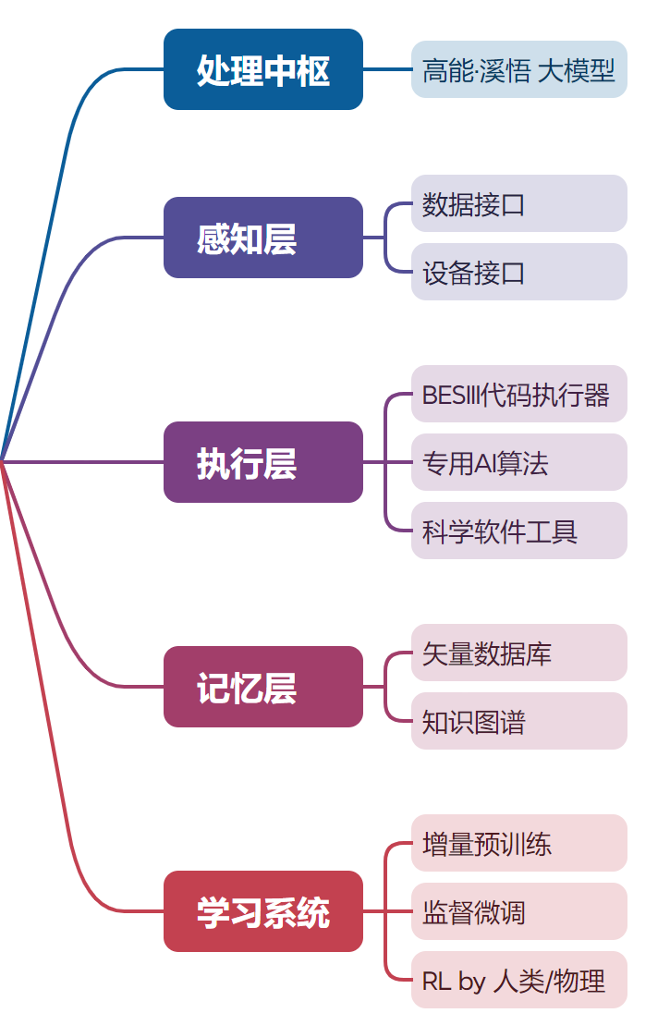
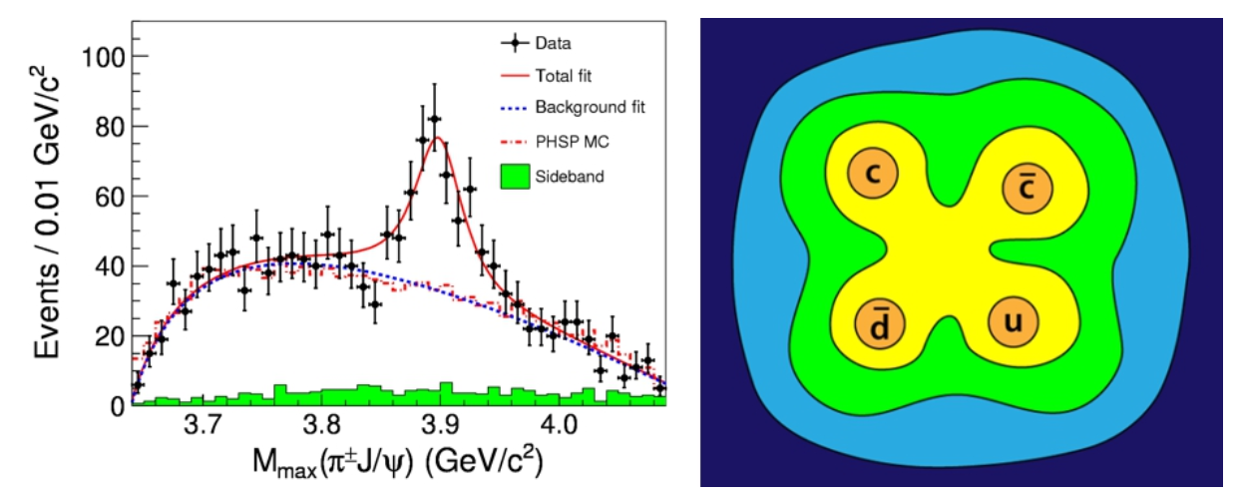
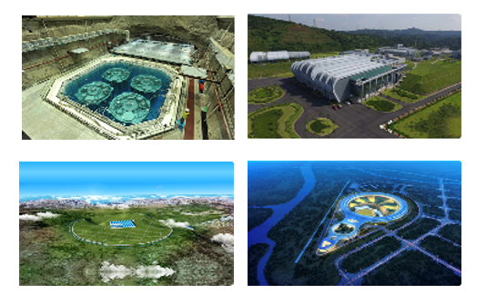
Dr.Sai智能体（专家级智能助理）
思路：让大模型学会通用的物理分析
本质：对研究过程的建模
(a)
(b)
目标：
重新发现Zc(3900)粒子
任务&能力
组件
应用
Notes:
Zc(3900)是2013年在BESIII采集的数据中发现的一个新的共振结构，是科学家长期寻找的一种奇特态粒子。在美国公布的2013年物理学领域11项重要成果中，“发现四夸克物质”位列榜首。
入选2013年度“中国科学十大进展”
入选中国科学院“十二五”25项重大科技成果及标志性进展。
基本思路：以BESIII物理分析为抓手，将AI当做学生，以寻找Zc(3900)为目标，利用其上下文学习和思维链能力，使其通过编写C++代码，与BOSS等科学计算软件交互，进行物理分析，不断迭代，看是否能重新发现Zc(3900)。
在此过程中总结出AI科学家需要具备的能力，分析现有技术，给出技术路线，对于现阶段难以实现的，列出困难和挑战，确定AI的能力边界，给出综合的可行性评估。
借助蒙卡模拟估计探测效率

Slide 16
Dr.Sai单智能体→多智能体协同系统
Dr. Sai 的多智能体协同系统 - 处理复杂任务
基于 AutoGen 框架。
每个智能体都配备特定的知识、工具和大语言模型（LLM）。
引入一个主持人（Host）智能体来管理群聊，便于扩展更多智能体。
引入一个人类代理智能体（Human Proxy），实现人在环路，允许人类随时打断、介入。
分层任务模型来进行任务管理和进度跟踪。
Human
Proxy
理解意图
更新:
异步
Planner
More …
Host
任务分解
规划
工作流:
Msg → host → LLM
Planner → RAG → LLM → host
Host → LLM
Coder
Tester
Autogen: arXiv.2308.08155)
编写领域代码
使用科学工具和测试
Notes:
Zc(3900)是2013年在BESIII采集的数据中发现的一个新的共振结构，是科学家长期寻找的一种奇特态粒子。在美国公布的2013年物理学领域11项重要成果中，“发现四夸克物质”位列榜首。
入选2013年度“中国科学十大进展”
入选中国科学院“十二五”25项重大科技成果及标志性进展。
基本思路：以BESIII物理分析为抓手，将AI当做学生，以寻找Zc(3900)为目标，利用其上下文学习和思维链能力，使其通过编写C++代码，与BOSS等科学计算软件交互，进行物理分析，不断迭代，看是否能重新发现Zc(3900)。
在此过程中总结出AI科学家需要具备的能力，分析现有技术，给出技术路线，对于现阶段难以实现的，列出困难和挑战，确定AI的能力边界，给出综合的可行性评估。
借助蒙卡模拟估计探测效率

Slide 17
多智能体协同Coder+BOSS Actuator
进展（2025.01）
0 模糊的任务描述
1 明确的任务描述（Planner）
2 生成模拟和分析程序（Coder）
检索增强得（变量说明信息）+ 特定提示词 → 变量卡
4个Template + 变量卡→ (mapping) →
Decay card: 衰变卡
Sim+Rec： 数据生成脚本
Ana: 事例挑选脚本
4 执行任务（Actuator）
任务管理系统→Tester执行任务，得到（sim→模拟的电子学信号.rtraw，rec→径迹信息.dst，ana→物理粒子级别信息（动量、能量、质量）.root）
5 分析结果
mc.root，data.root，利用mc的信号形状指导在data中发现真正的信号。
如：利用pi+pi-J/psi过程模拟的信号形状，拟合实验数据，判断是否存在Zc(3900)
Notes:
模糊任务：进行psi(2S) -> pi0 pi0 [J/psi -> e+ e-]衰变过程的分析。
query_text = """1. 产生 'psi(2S) -> pi0 pi0 [J/psi -> e+ e-]' 衰变过程的 BESIII JobOption 变量卡片JSON 文件。要求产生能量是3.686 GeV, 能散是0.0011 GeV, 产生100个事例。"2. read the JSON file and generate the BESIII analysis results."""# query_text = """#
1. 产生 'psi(2S) -> pi0 pi0 [J/psi -> e+ e-]' 过程的分析算法的JSON文件。要求产生能量是3.686 GeV, 并且做运动学拟合，不要求加其它任何约束。"# 2. read the JSON file and generate the BESIII analysis results.# """

Slide 18
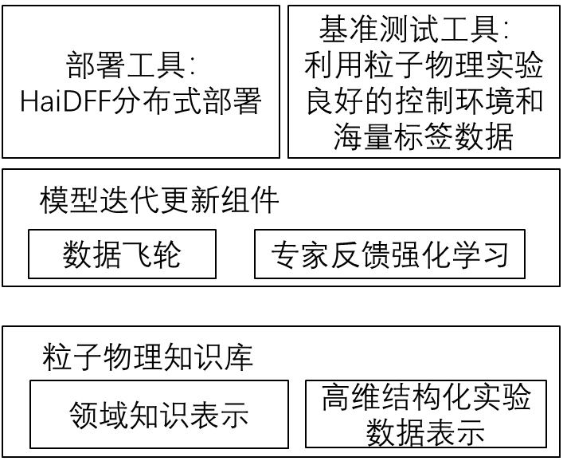
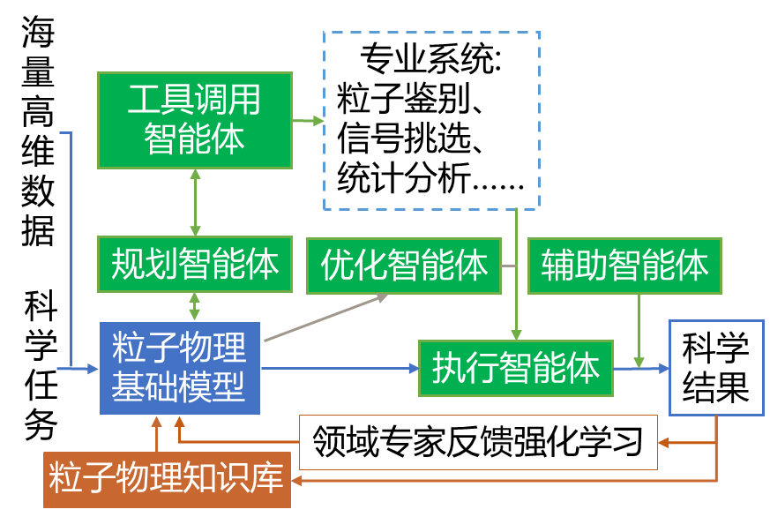
先导A：科学基础大模型（自动化所）
项目6：新粒子发现系统，刘北江，2025.03
技术路线：通过领域知识嵌入和高质量专家反馈，增强领域建模与推理能力；通过增强检索和思维链，使多智能体系统具有复杂任务处理能力；开展规模化应用，赋能粒子物理大科学装置，加速粒子物理前沿重大科学产出，同时形成AI与粒子物理学科之间的交互强化。
课题1：
粒子物理基础模型
课题2：
粒子物理多智能体系统
课题3：
粒子物理领域AI应用
18
Notes:
基于通用大模型，利用高能物理海量数据和体系化分析技术的优势，打造“赛博士”（Dr. Sai）科研智能体，近期目标为实现科研助理能力，在专家指导下高度智能化地完成从文献调研、研究选题、数据处理、物理分析、到结果解释、文章撰写的各项任务，将科研人员从创新要求较低的例行研究工作中解放出来，提升科研产出能力；中长期目标为实现虚拟科学家，能掌握物理基本规律、从数据中发现规律、自主选题并完成研究。 我相信，这套系统的研发成功会让高能物理科学研究事半功倍。甚至研究模式会有翻天覆地的变化。

Slide 19
所定向支持-高能所公共AI计算平台建设
高能所公共AI计算平台建设，齐法制，2024.04
Notes:
基于通用大模型，利用高能物理海量数据和体系化分析技术的优势，打造“赛博士”（Dr. Sai）科研智能体，近期目标为实现科研助理能力，在专家指导下高度智能化地完成从文献调研、研究选题、数据处理、物理分析、到结果解释、文章撰写的各项任务，将科研人员从创新要求较低的例行研究工作中解放出来，提升科研产出能力；中长期目标为实现虚拟科学家，能掌握物理基本规律、从数据中发现规律、自主选题并完成研究。 我相信，这套系统的研发成功会让高能物理科学研究事半功倍。甚至研究模式会有翻天覆地的变化。

Slide 20
GJ：机器人科学家（中科大）
项目3课题3：基于大科学装置的实验数据体系，齐法制，2024.01
大装置数据体系是大科学装置中数据的采集、存储、处理、分析和使用的整体框架和机制。它涵盖数据从生成到最终使用的整个生命周期，并确保数据的质量、完整性、安全性和可用性。
数据策略与标准
数据软件与工具
数据服务与供给
数据模型
表征数据
元数据
数据标准
数据格式
元数据包
数据策略
保存策略
使用机制
采集与处理Mamba
实验设施运行控制
实验过程控制
存储与管理DOMAS
大数据存储
元数据管理
分析与应用Daisy
科学数据分析软件
数据可视化
AI-Ready数据构建
数据标注与增强
多源数据融合
面向领域科学家
AI和数据接口
面向AI研究人员
数据发现
数据解释
面向AI机器人
数据管道
机器可用

Slide 21
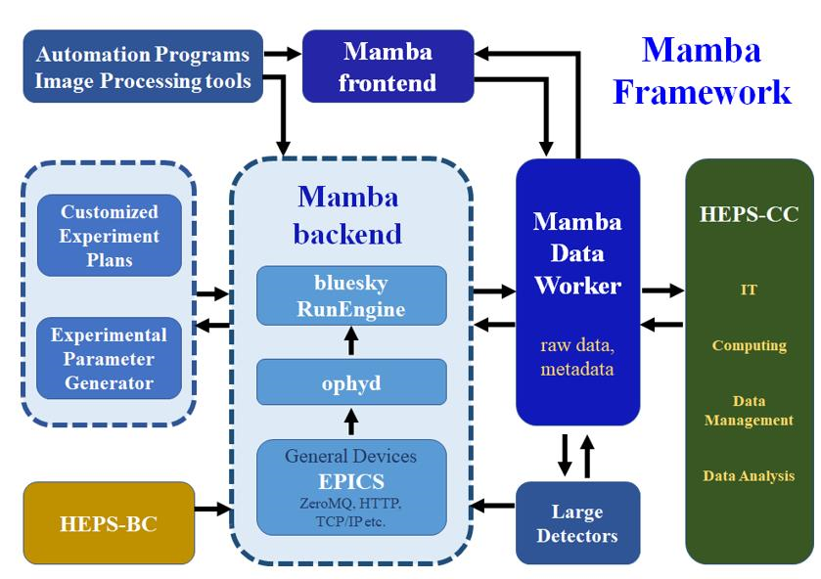
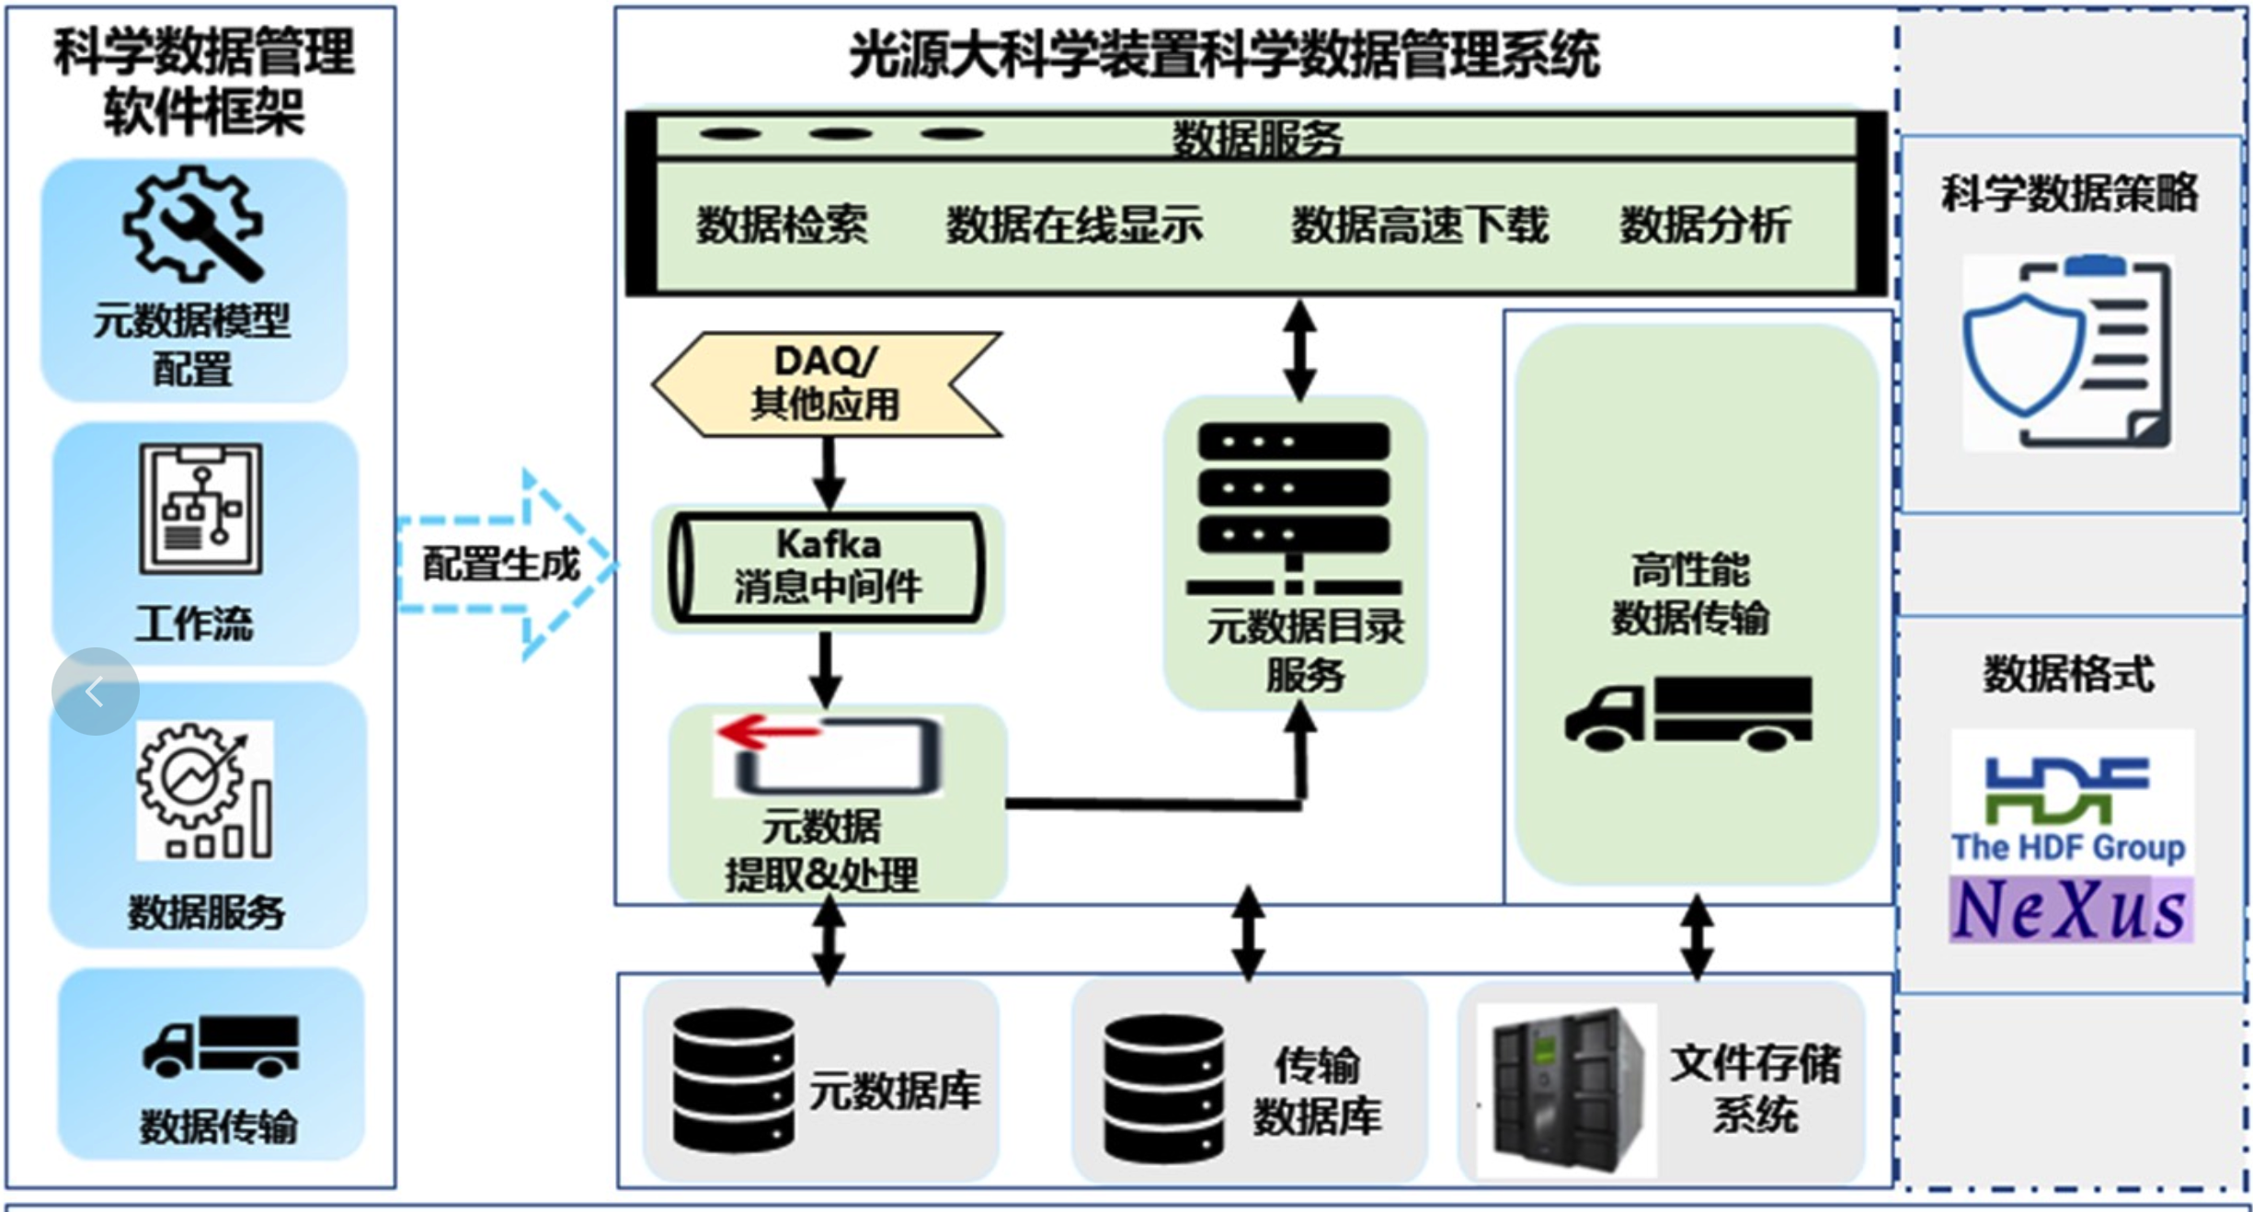
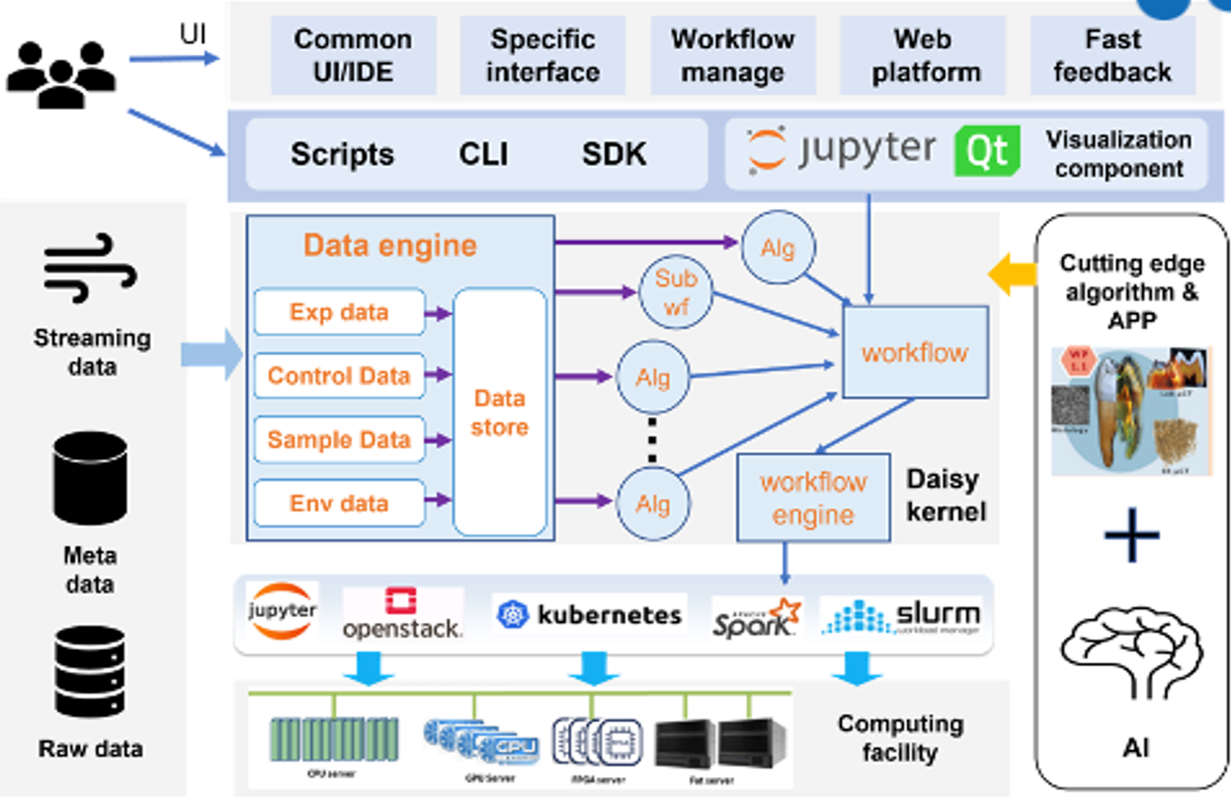
数据体系之软件与工具
覆盖数据生产到使用的全生命周期的框架/工具/软件
数据采集和处理
数据存储和管理
数据分析和应用
实验控制和数据采集框架Mamba
数据管理与服务框架Domas
科学数据处理软件框架Daisy
复杂实验过程控制
EB级别大数据智能采集
高效在线解析
EB级别大数据存储
复杂的元数据管理
标准化数据格式
多方法学及AI算法集成
高通量数据I/O
学科软件和工作流用户界面

Slide 22
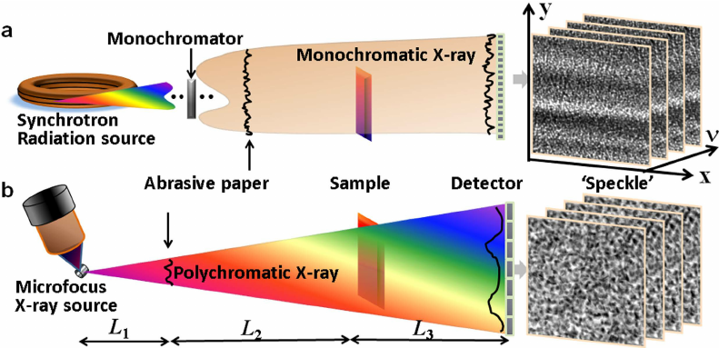
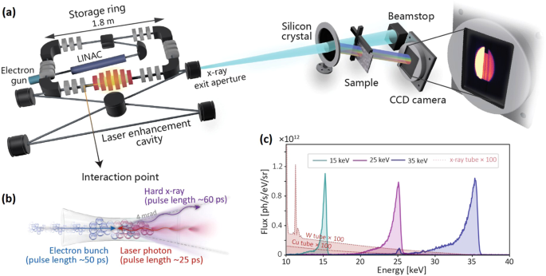
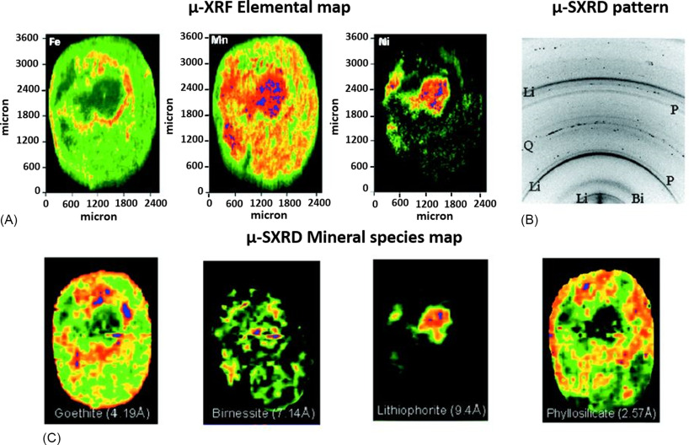
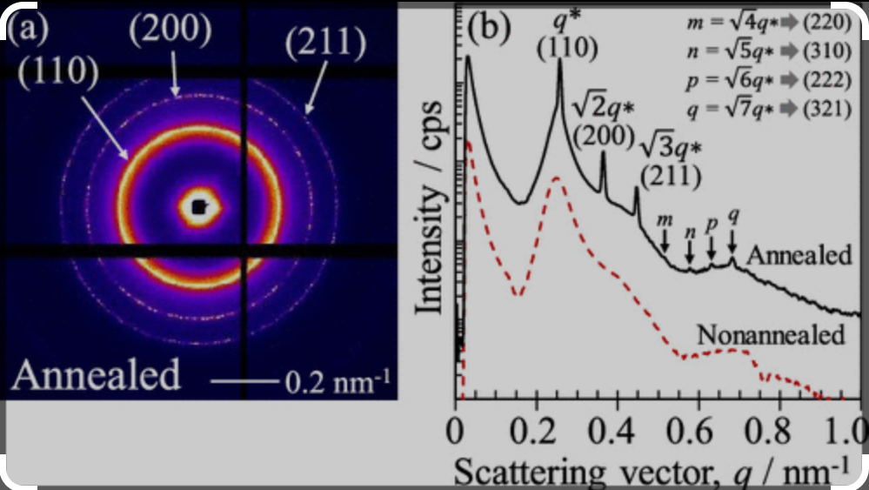
数据体系之数据服务与供给
数据智能体
API接口
⑥ 提供AI-Ready实验数据
基于QA的数据发现、解释
真值标签和AI任务描述
基于流的高效数据供给
数据管理系统Domas
① 知识库更新
实验数据
元数据
知识库
实验提案
实验过程
科学目标 etc
RAG
Knowledge Graph
LLM大脑
谱学、衍射、散射、成像
数据智能体
② 识别AI任务
重建、寻峰
降噪、压缩
分割、etc
感知器
③ 检查实验数据
查询指令生成
指令执行
HepAI-DDF
执行器（科学数据处理软件Daisy）
④ 智能标注实验数据
代码生成和执行
吸收谱学谱线分析软件
荧光光谱批处理软件
衍散射PDF
分割一切大模型（SAM） etc
真值标签
⑤ 校验和保存
人在环路
Notes:
大科学装置是国家为解决重大科技前沿、国家战略需求中的战略性、基础性和前瞻性科技问题，谋求重大突破而投资建设的大型研究设施。
先进光源装置+海量数据是科学发现的基础

Slide 23
BESIII国债
BEPC数字化智能化改造项目，齐法制，2025.02
Notes:
大科学装置是国家为解决重大科技前沿、国家战略需求中的战略性、基础性和前瞻性科技问题，谋求重大突破而投资建设的大型研究设施。
先进光源装置+海量数据是科学发现的基础

Slide 24
LHAASO国债
LHAASO数字化智能化改造项目，白云翔，2025.02
Notes:
大科学装置是国家为解决重大科技前沿、国家战略需求中的战略性、基础性和前瞻性科技问题，谋求重大突破而投资建设的大型研究设施。
先进光源装置+海量数据是科学发现的基础

Slide 25
酝酿中的项目
科技部，高能AI科学发现系统
两重，国家高能物理科学数据中心体系化能力提升
光源二期，智慧光源
Notes:
大科学装置是国家为解决重大科技前沿、国家战略需求中的战略性、基础性和前瞻性科技问题，谋求重大突破而投资建设的大型研究设施。
先进光源装置+海量数据是科学发现的基础

Slide 26
AI Activities in IHEP
更早之前 许多ML@HEP的应用
2022.09 第一届机器学习x高能物理研讨会
高能所机器学组Innovation Group和Production Group成立（目前群组118人）
2022.12 所创新项目：支持机器学习x高能物理（实验物理中心 方亚泉）
2022.12 所创新项目：支持物理引导的机器学习（多学科中心 赵丽娜）
2023.06 高能所战略研讨会（AI4HEP，张正德）
2023.07 “从0到1”项目：支持大模型x粒子物理（计算中心 张正德，实验物理中心 苑长征）
2023.08 高能物理人工智能平台HepAI上线，提供生成式AI服务，https://ai.ihep.ac.cn
2023.11 中法粒子物理实验室，2024FCPPL
2024.02 高能所全所AI4S规划会议，AI公共算力平台种子基金。
2024.05 高能所战略研讨会（ML&HEP，李科）
2024.10 高能所机器学习合作组成立（目前群组354人）
《推动面向高能物理科学发现的人工智能研究的初步设想》
Notes:
推动面向高能物理科学发现的人工智能研究的初步设想

Slide 27
机器学习合作组
目的：加强所内机器学习相关工作的交流和讨论
半年一次系列会议（每年4/10月份左右）
本次研讨会（2024.10.16-18）
参会人数： 51（线下） +112（线上）
12个主题分会， 79个报告（压缩后）
会议总结：详见后续报告
计划面向高能所各个学科举办冬季学校
第一届量子计算和机器学习冬季学习，2025.01.12-18
Notes:
推动面向高能物理科学发现的人工智能研究的初步设想

Slide 28
机器学习合作组
指导委员会
曹俊，温良剑，李煜辉，冯骅，赵强，董宇辉，齐法制，魏存峰
执行委员会
大川英希，焦毅，李科，姚志国，张俊荣，张正德，赵丽娜
第一届任期一年，之后为两年
工作组
后续讨论中推进（如赛博士）
先导、国债、GJ
感兴趣人员（兼职人员）
微信群中354人
机器学习合作组指导委员会
“从0到1”指导委员会
所创新指导委员会
高能所机器学习大会 2024.10.18
IHEP ML Group
Notes:
推动面向高能物理科学发现的人工智能研究的初步设想

Slide 29
推动AI4HEP的几个重点
人工智能的三要素：
数据、算法、算力
推动AI4S的四个重点
高质量的科学数据
先进的算法和模型
强大的计算资源
拟解决的科学问题
Notes:
发展面向高能物理的AI，我们认为需要继续坚持软件框架研制和具体AI应用研发并进的路线，并着手跟进和预先部署通用大模型相关的研究。
整体上，经典科学计算软件、框架、高性能计算还需继续发展，量子计算还应跟进。
而人工智能与高能物理研究的典型的交叉研究..
两个阶段文本+通用
需要交叉团队的合作（）
与其他学科相比，我们的特点

Slide 30
未来发展方向思考
AI-Ready数据十分重要
什么是AI-Ready数据集？
有明确的任务（输入、输出）
有科学价值
有明确的标准（真值、评价方法）
什么是好的AI数据集？
数据量大、维度高
多样化
高质量
机器可用的数据管道
数据的重要性：
Gabage In, Garbage Out!
AI数据基本要求
满足FAIR原则
统一的格式、标准

Slide 31
未来发展方向思考
语言模型和科学模型需要深度融合
智能体为科学模型提供训练数据
科学模型与语言模型通过新“Language”融合
“The limits of my language mean the limits of my world.”
我的语言之局限，即我的世界之局限
——Wittgenstein
维特根斯坦
奥地利哲学家
Notes:
随着规模的增长，大模型在复杂下游任务上表现为能力涌现
文本内学习：无需修改模型参数，仅通过输入-输出示例作为上下文条件，即可执行相应任务，根据示例数可分为无参考样例学习zero-shot learning，单参考样例学习one-shot learning和多参考样例学习Few-show learning。
我的语言之局限，即我的世界之局限 维特根斯坦

Slide 32
未来发展方向思考
交叉团队协作
大科学装置的科学问题（重点问题、难点问题）
人工智能能解决的问题
带来什么新的突破？
具体怎么实现：方案、数据、算力、模型、人员

Slide 33
感谢倾听

Slide 34
AI应用@HEP
量子机器学习、计算机视觉、异常检测、自动控制、大模型&智能助手
粒子鉴别、事例分类、异常检测、粒子径迹模式识别
探测器模拟、物理模拟加速、背景事例排除、非线性动力学优化
样品检测、自动调姿、自动对中、自动参数提取
数据降噪、数据压缩、目标检测、分割、跟踪、图像重建
FPGA硬件加速
针对具体的科学问题设计专门的AI算法
Notes:
我们所在十四五规划中明确指出，先进计算技术
我们的探索经验是必须必须坚持软件框架研制和具体AI应用研发并进的路线，大力发展AI-Ready科学数据集，才能让AI成为推动科学发现的有力工具。

